Slide 1





Trường Đại học Công nghệ Thông tin
Khoa Mạng máy tính và Truyền thông
LẬP TRÌNH MẠNG CĂN BẢN
GV: Lê Minh Khánh Hội
Nhóm 2

Slide 2
Trường Đại học Công nghệ Thông tin
Khoa Mạng máy tính và Truyền thông
Báo Cáo Đồ Án
MYPET
Our team:
Võ Thị Hoài Thanh Leader
Lê Ngọc Hân Team Member
Trần Thị Thanh Trúc Team Member
Trương Tiến Thái Dương Team Member

Slide 3





Mục lục
MYPET
I. Giới thiệu
II. Phân tích và thiết kế hệ thống
III. Công cụ thực hiện

Slide 4
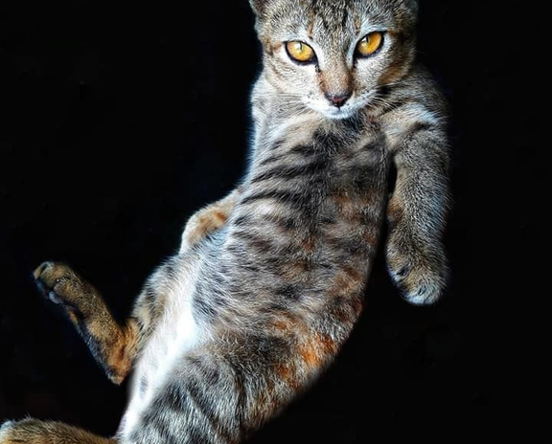
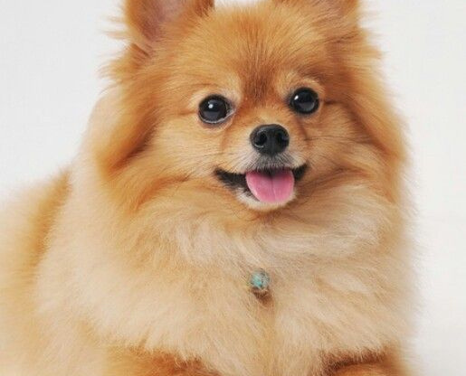
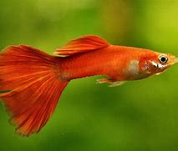



I.Giới thiệu

Slide 5





II.Phân tích thiết kế hệ thống
MYPET
TASK 1
TASK 2
TASK 3
Sơ đồ hệ thống
Cơ sở dữ liệu
Use case

Slide 6

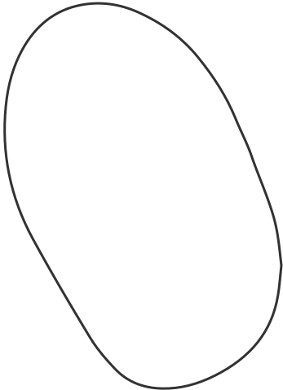
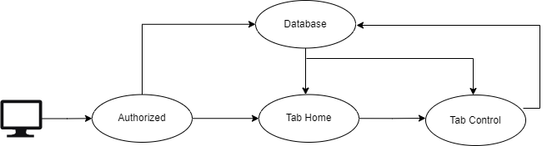

1.Sơ đồ hệ thống

Slide 7
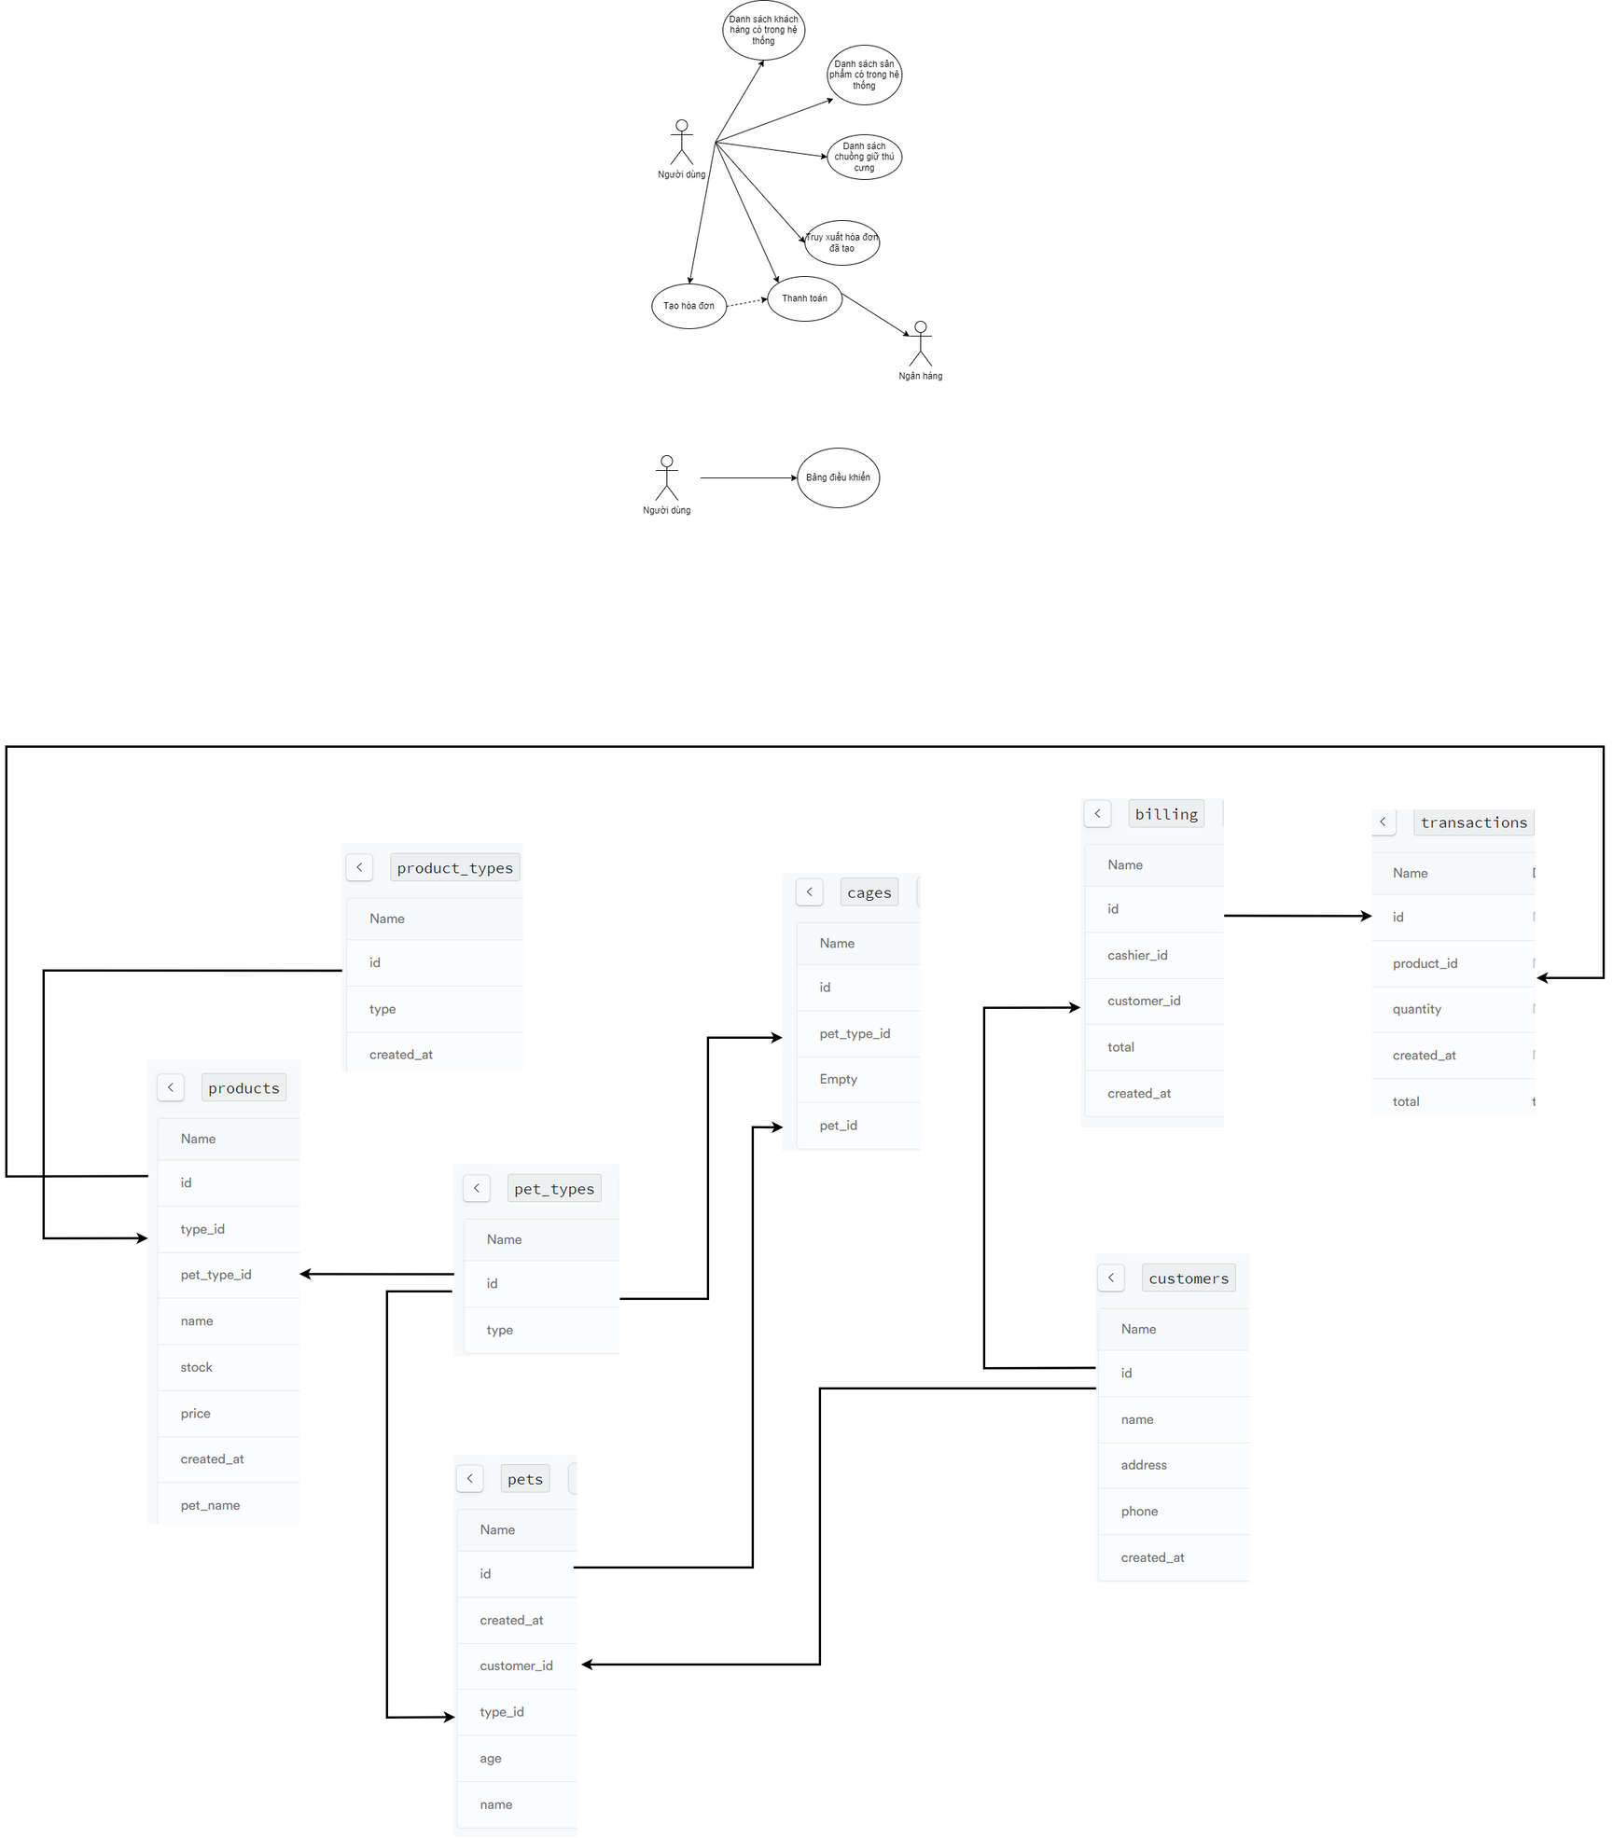
2. Cơ sở dữ liệu

Slide 8
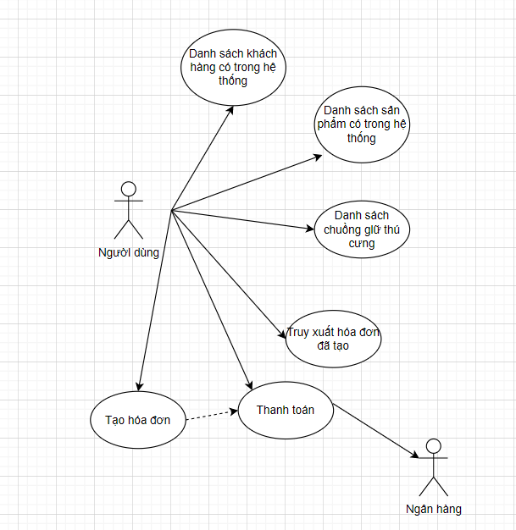
3. USE CASE
Use case
tổng quan của người dùng

Slide 9



III. Công cụ thực hiện
Visual Studio (Winform C#)
Supabase

Slide 10


Thank You

